Slide 1
第7章 流

Slide 2
7.1 流的概念
流：来自源或送至目的地的数据流动，程序和I/O设备或文件之间进行传输的对象。
功能：完成数据的输入、输出。
输入流
数据源
程序
0101……
输出流
网络
JDK提供了多种流，
可以读写不同类型的数据。

Slide 3
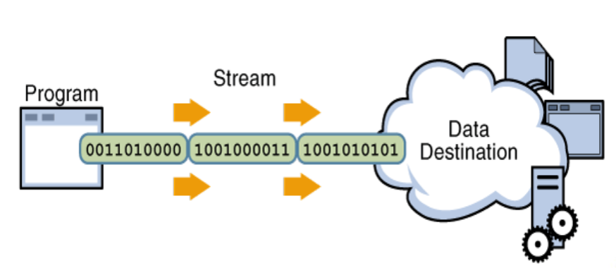
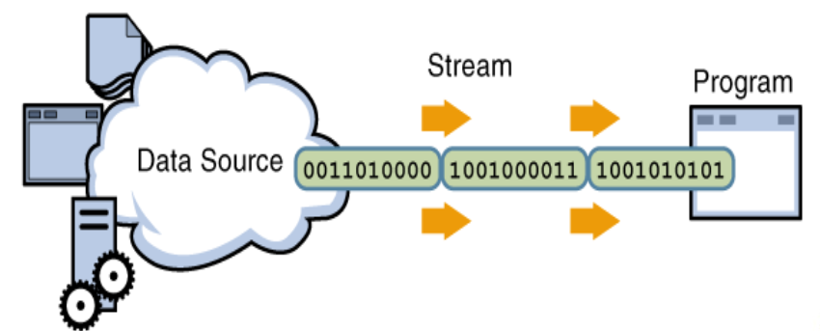
理解
Java中所有的输入、输出，通过流来完成；
一个流是以另一个对象为源或目的传输信息的对象；功能类似于一个管道。
  实例：System.out System.in
输入流：可从中读出一系列字节的对象。
输出流：可向其中写入一系列字节的对象。
}
从程序角度来看

Slide 4
7.2 Java I/O流分类
Java流支持的两种类型的数据
  原始字节
  Unicode字符
按照读写数据的类型
  字节流（流）
  字符流（阅读器、书写器）
 | 字节流 | 字符流（Unicode）
输入流 | InputStream | Reader
输出流 | OutputStream | Writer

Slide 5
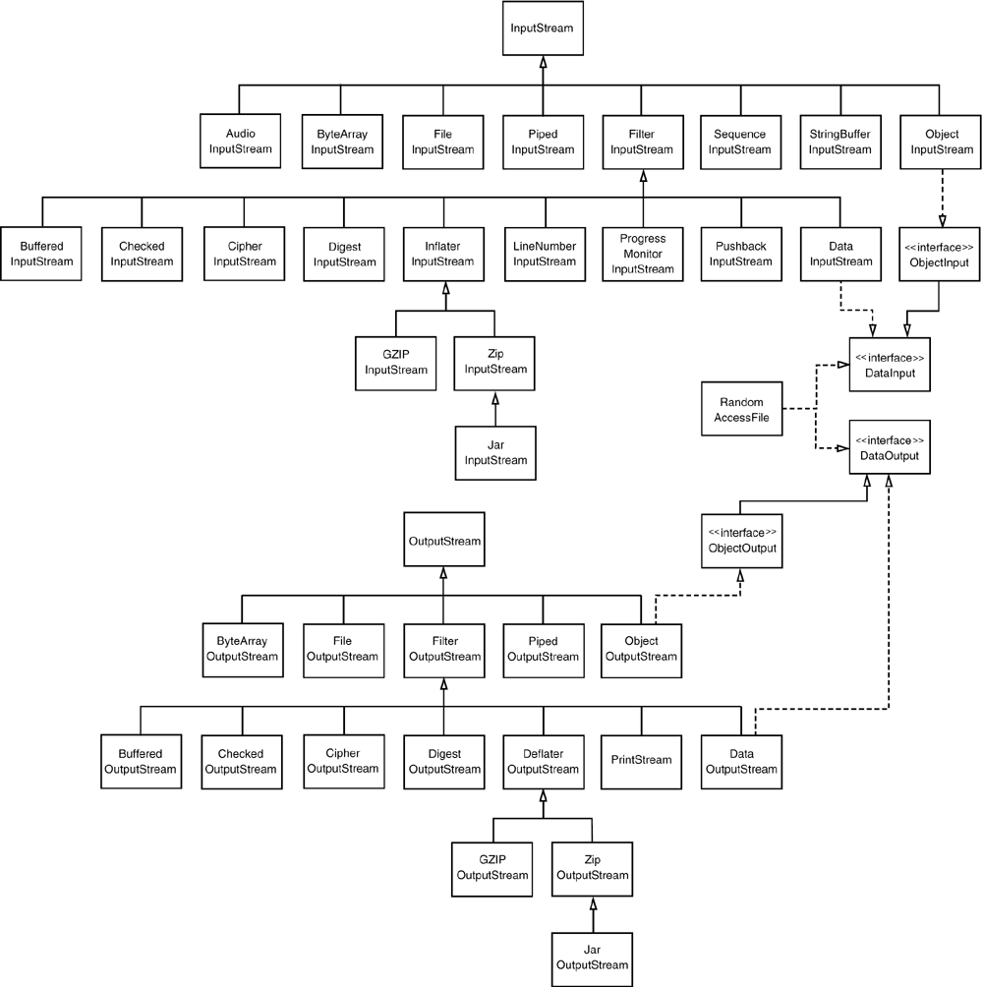

Slide 6
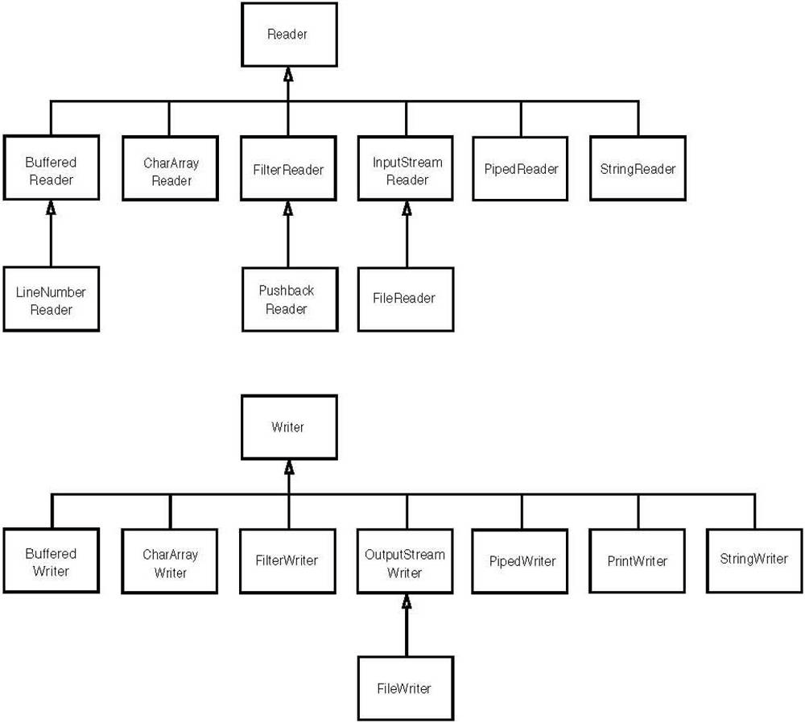

Slide 7
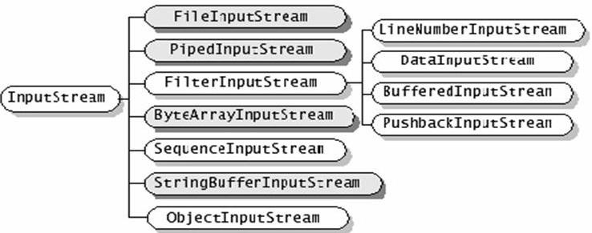
（1）InputStream
所有字节输入流的基类。
操作的数据的基本单位：字节（8bit）。
基本方法
int read( ) throws IOException
int read(byte[ ] buffer) throws IOException
int read(byte[ ] buffer,int offset,int length)throws IOException
void close( ) throws IOException

Slide 8
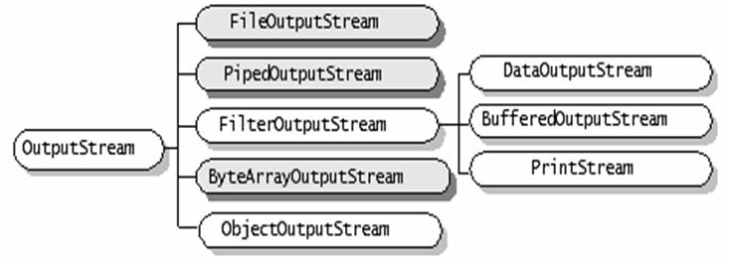
（2）OutputStream
所有字节输出流的基类。
操作的数据的基本单位：字节（8bit）。

Slide 9
基本方法
int write(int b) throws IOException
int write(byte[ ] b) throws IOException
int write(byte[ ] b,int offset,int length)throws IOException
void flush( ) throws IOException
void close( ) throws IOException
说明：
flush将清空缓存，即将缓存的数据写到文件里，close是关闭文件。
说明：即使某个流类提供了使用原生的read和write来工作的具体方法，程序员还是很少使用这些类。

Slide 10
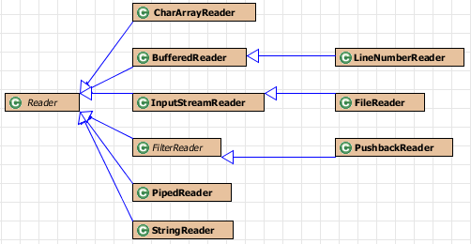
（3）Reader
所有字符输入流的基类。
操作的数据的基本单位：字符（16bit）。
int read( ) throws IOException
int read(char[ ] cbuf) throws IOException
int read(char[ ] cbuf,int offset,int length) throws IOException
void close( ) throws IOException
基本方法

Slide 11
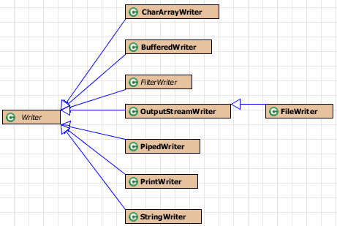
（4）Writer
所有字符输出流的基类。
操作的数据的基本单位：字符（16bit）
void write(int c) throws IOException
void write(char[ ] cbuf) throws IOException
void write(char[ ] cbuf,int offset,int length) throws IOException
void write(String string) throws IOException
void write(String string,int offset,int length) throws IOException
void close( ) throws IOException
void flush( ) throws IOException
基本方法

Slide 12
{
按照数据流方向：输入流、输出流
按照数据的处理单位：字节流、字符流
按照功能：节点流、处理流。。。
分类

Slide 13
节点流和处理流
节点流：可以从一个特定的数据源读取数据。
节点流
数据源
程序
处理流：连接在已存在的流（节点流或处理流）之上，通过对已有流的处理为程序提供更强大的读写能力。
处理流
数据源
程序
01011…
“SDUST”

Slide 14
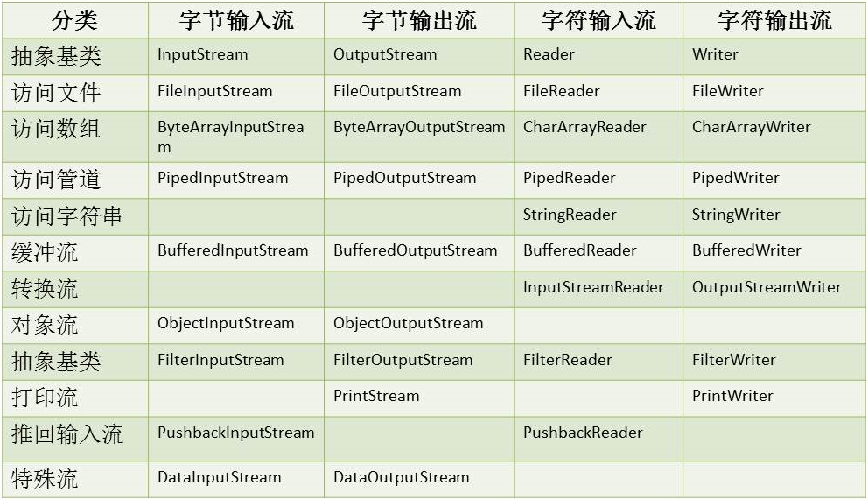
Java流体系常用类的分类

Slide 15
7.3 节点流
类型 | 字节流 | 字符流
File（文件） | FileInputStream FileOutputStream | FileReader FileWriter
Memory Array （内存数组） | ByteArrayInputStream ByteArrayOutputStream | CharArrayReader CharArrayWriter
Memory String （内存字符串） |  | StringReader StringWriter
Pipe（管道） | PipedInputStream PipedOutputStream | PipedReader PipedWriter
从特定类型数据源实现读写的流

Slide 16
文件节点流
功能：连接文件的输入（出）流。
实例1：TestFileInputStream
  为何打印“？”，如何修改？
  异常处理
  read()的返回值为int。
  注意：总共读取的字节数（num的值）与文件大小的关系。
一个中文两个字节
使用字符流

Slide 17
实例2：TestFileReader
  功能：打印出一个文件中全部字符（Unicode编码）。
实例3：TestFileOutputStream
  FileOutputStream对象建立时，若文件不存在，则自动建立。
实例4：TestFileStreamToCopyMp3
  功能：实现了mp3文件的拷贝
  问题：为何执行速度很慢？如何改进？

Slide 18
实例5：TestFileWriter
  功能：向另一个文件输入大部分Unicode编码。
  问题：为何很多都是乱码？
    FileWrite和FileRead只能以系统默认的编码格式读写文件。
实例6：TestNodeStreams
  功能：从一个文件读数据写入另一个文件。

Slide 19
7.4 处理流（过滤流）
类型 | 字符流 | 字节流
缓冲 | BufferedReader BufferedWriter | BufferedInputStream BufferedOutputStream
过滤 | FilterReader FilterWriter | FilterInputStream FilterOutputStream
字节 字符转换 | InputStreamReader OutputStreamWriter
对象序列化 |  | ObjectInputStream/ObjectOutputStream
数据转换 |  | DataInputStream/DataOutputStream
计算 | LineNumberReader | LineNumberInputStream
向前查看 | PushbackReader | PushbackInputStream
打印 | PrintWriter | PrintStream

Slide 20
FileInputStream fin = new FileInputStream("a.txt");
int b = fin.read( );
//字节级的读写操作，无读取数值类型数据的能力
DataInputStream din = ....;
double s = din.readDouble( );
//无法从文件中读取数据

Slide 21
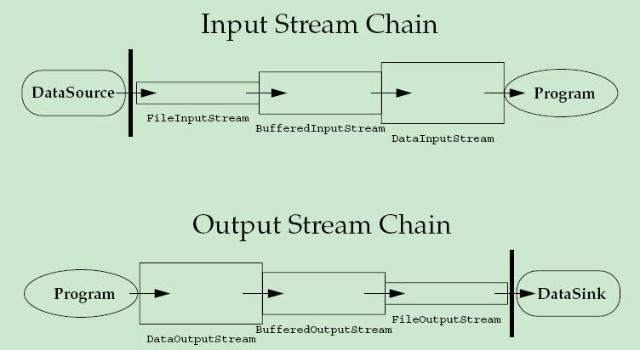
Java的处理方法
某些流从文件或其他位置读写字节；某些流将字节“组装”成更有用的数据类型；
通过一个现成的流传递给另一个流的构造器，形成“过滤流”。

Slide 22
FileInputStream fin = new FileInputStream("a.txt");
DataInputStream din = new DataInputStream(fin);
double s = din.readDouble();
OR
底层：装饰器模式
DataInputStream din =
new DataInputStream(new FileInputStream("a.txt"));
double s = din.readDouble();

Slide 23
DataInputStream din = new DataInputStream(
new BufferedInputStream(
new FileInputStream("a.txt")
)
);
din.readDouble();
说明：注意顺序
DataInputStream放到最后，是为了使用该类的方法；
使用具有缓冲功能的read方法。
优点：1）只要使用相同的处理流，程序则可以采用完全相同的输入、输出代码来访问不同的数据源。2）提供了更加方便的操作，执行的效率更高；3）与节点流的搭配：各尽其职，拥有对流进行混合和匹配的能力。

Slide 24
7.4.1 缓冲流
套接在相应的节点流之上，对数据的读写提供了缓冲功能。
作用：提高了读写的效率。
主要类：
  BufferedInputStream
  BufferedOutputStream
  BufferedReader
  BufferedWriter
实例1：
TestBufferStream1
TestBufferReader
实例2：拷贝MP3文件：
CopyMp3WithBufferedStream

Slide 25
7.4.2 转换流
功能：将字节流转换为字符流。
InputStreamReader和OutputStreamWriter
  InputStreamReader需要与InputStream套接；
  OutputStreamWriter需要与OutputStream套接。
  构造时可以指定编码集合：new InputStreamReader(System.in,"ISO8859_1");
实例1：TestTransform
  功能：读取文本文件（可正确读取中文）
  注意：读取的字符总数。
实例2：TestTransFormEncoding

Slide 26
实例3：KeyboardInput
命令行窗口
InputStreamReader
isr
System.in
BufferedReader
br
KeyboardInput中输入流的结构示意图

Slide 27
7.4.3 数据流
作用：直接以基本类型为单元进行读写，提供了可以存取Java基本类型数据的方法。
主要接口和类
  接口：DataInput 、DataOutput
  实现类：DataInputStream、DataOutputStream
构造方法：
  DataInputStream(InputStream in)
  DataOutputStream(OutputStream out )
例1：TestDataStream

Slide 28
7.4.4 Print流
System.out
输出流：PrintWriter和PrintStream
  PrintStream在OutputStream基础上提供了增强功能，可方便地输出各种类型的数据（不仅限于byte型）的格式化表示。
  PrintWriter提供了PrintStream的所有打印方法。
  区别：PrintStream只能封装OutputStream类型的字节流，PrintWriter既可以封装OutputStream类型的字节流，还能封装Writer类型的字符输出流。
主要方法：
  print：不添加换行符
  println：在输出的结尾添加一个换行符

Slide 29
实例1：TestPrintStream（文本输出）
提供了各种print、println方法，可以打印各类数据类型；
println方法在行中添加了对目标系统来说恰当的行结束符（windows是”\r\n“，UNIX是“\n”）。
如果PrintStream设置为自动清空模式，只要调用println，缓冲区中的所有字符自动发送到目的地；默认情况下不自动清空。（参考PrintStream的构造方法）。
实例2：TestRedirect [重定向]
实例3：TestPrintStreamLog [日志功能]
实例4：TestBufferedStreamsUsingPrintWriter

Slide 30
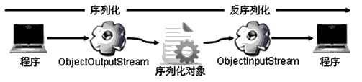
7.4.5 对象序列化
对象序列化（序列化）：将Java对象转换为字节序列，这些字节序列可以保存在磁盘上或者通过网络传输，以备以后重新恢复成原来的对象。
  作用：使对象可以脱离程序的运行而独立存在。
  对象的序列化：把对象转换为字节序列的过程。
  对象的反序列化：把字节序列恢复为对象的过程。
Notes:
http://blog.sina.com.cn/s/blog_4a4f9fb50100sa7y.html

Slide 31
能够序列化的前提：类是可序列化的（serializable）。
类必须实现如下两个接口之一：
  Serializable：标记接口，实现它无需实现任何方法，它只是表明该类的实例是可序列化的。
  Externalizable
应用举例：RMI（Remote Method Invoke）

Slide 32
（1）使用对象流实现序列化
ObjectInputStream/ObjectOutputStream（处理流）
  属于字节流的子类
  主要方法：readObject( )/writeObject( )
实例1：TestObjectStream
思考并测试：如何写入多个对象？

Slide 33
实例2
public class Teacher implements Serializable {
private String name;
private Person student;
public Teacher(String name, Person student) {
this.name = name;
this.student = student;
}
// name和student的setter和getter方法
}
说明：如果某个类的成员变量是引用类型，那么该引用类必须是可序列化的，否则拥有该类型成员变量的类是不可序列化的。
public class Person implements Serializable{
private String name;
private int age;
public Person(String name, int age) {
this.name = name;
this.age = age;
}
......
}
main方法：
Teacher tea = new Teacher("Tom",new Person("Bob",20));
ObjectOutputStream oos = new ObjectOutputStream(new FileOutputStream("data.bat"));
oos.writeObject(tea);
oos.close();
java.io.NotSerializableException

Slide 34
（2）自定义序列化
功能：序列化时不对某些成员变量序列化。
方式1：使用关键字transient定义成员。
  只能修饰实例成员变量，不能修饰其他内容。
  说明：static和transient类型成员不能被序列化。
class Student implements Serializable {
private String name;
private int age;
private transient double score;
……
}

Slide 35
自定义序列化方式2
类提供如下的方法，用以实现自定义的序列化：
  private void writeObject(ObjectOutputStream out)throws IOException：写入特定类对象的状态。
  private void readObject(ObjectInputStream in)throws IOException,ClassNotFoundException：读取并回复对象的实例变量。
readObject和writeObject方法对应。
  如果writeObject方法中对Java对象进行了一些处理，则应在readObject方法中对其成员变量进行对应的反处理，以恢复对象。
Notes:
private void readObjectNoData() throws ObjectStreamException

Slide 36
自定义序列化方式3
序列化类实现Externalizable接口。
  public interface Externalizable extends Serializable
方法
  void writeExternal(ObjectOutput out) throws IOException
  void readExternal(ObjectInput in) throws IOException, ClassNotFoundException
说明：实现方式与方式2类似。

Slide 37
（3）类的版本
问题：随着类的class文件的升级，如何保证两个class文件的兼容性？
  序列化类提供一个private static final的成员：serialVersionUID，用以标识Java类的序列化版本。一个类升级后，只要该成员变量的值不变，序列化机制将它们当作同一个序列化版本。
public class Teacher implements Serializable {
private static final long serialVersionUID = -5858134619675969066L;
……
}

Slide 38
总结
处理流的功能主要体现在：1）性能的提高：主要以增加缓冲的方式来提高输入输出的效率；2）操作的简便：处理流提供了一系列便捷的方法来一次输入、输出大批量的内容，而不是输入输出一个或多个字节或字符。
使用处理流包装了底层节点流后，关闭流时，只要关闭最上层的处理流，则被处理流包装的节点流被自动关闭。

